Slide 1

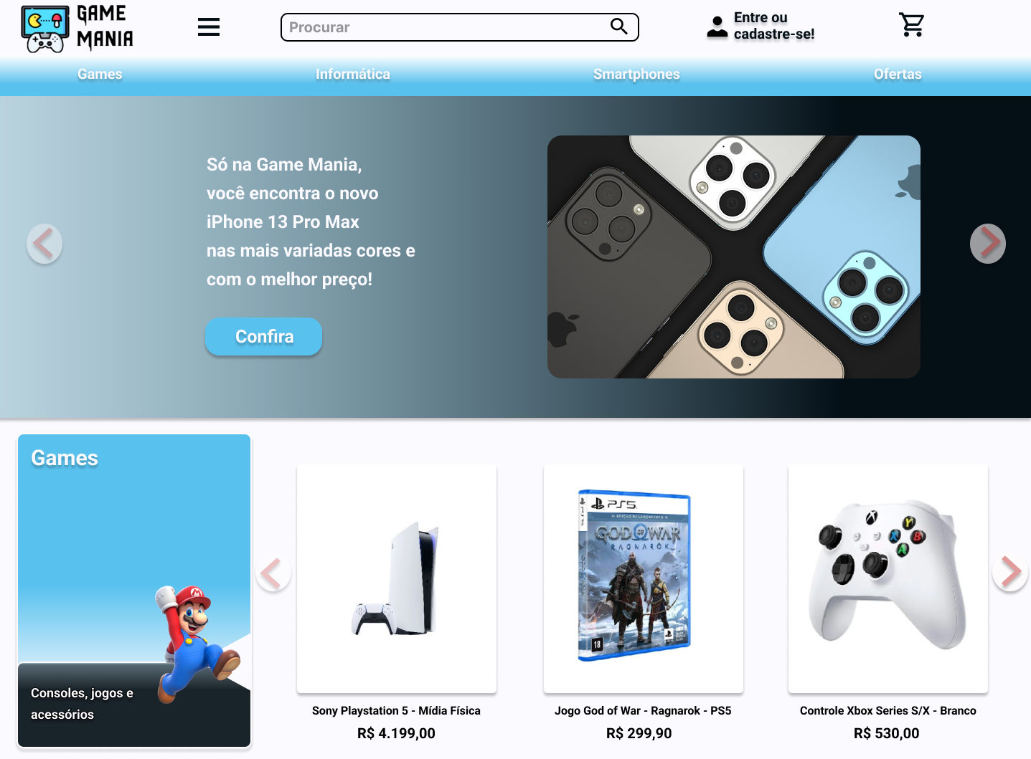
APRESENTAÇÃO SITE – GAME MANIA
O site Game Mania foi estruturado visando atender as necessidades apresentadas pela cliente no Briefing.
Foi elaborado um e-commerce minimalista, com um menu principal fixo que possibilita a pesquisa pelo item de interesse, botão de login e carrinho para que o cliente possa visualizar os itens selecionados.
A fonte ROBOTO da categoria Sans Serif foi utilizada em todo o projeto.
O site consta com as seguintes sessões, Destaques, Games, Informática, Smartphones, Ofertas e um Footer contendo todos os dados de contato, redes sociais, links importantes e localização da loja física.
Logo criado com exclusividade para a loja.
Foram utilizadas cores conforme indicação no briefing, pensando em uma melhor experiência voltada ao público alvo.
#040F16
#58C1EE
#FFFBFB
#B80C09
Com relação a técnica de design aplicada em UI, utilizei a leitura em Z.
As principais dificuldades encontradas foram a elaboração da arte visual e a adaptação do desktop para a versão mobile.

Slide 2
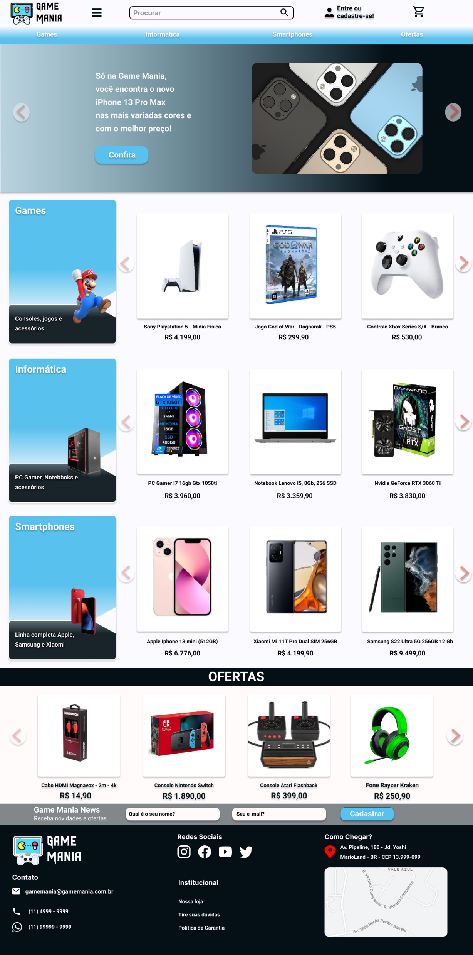
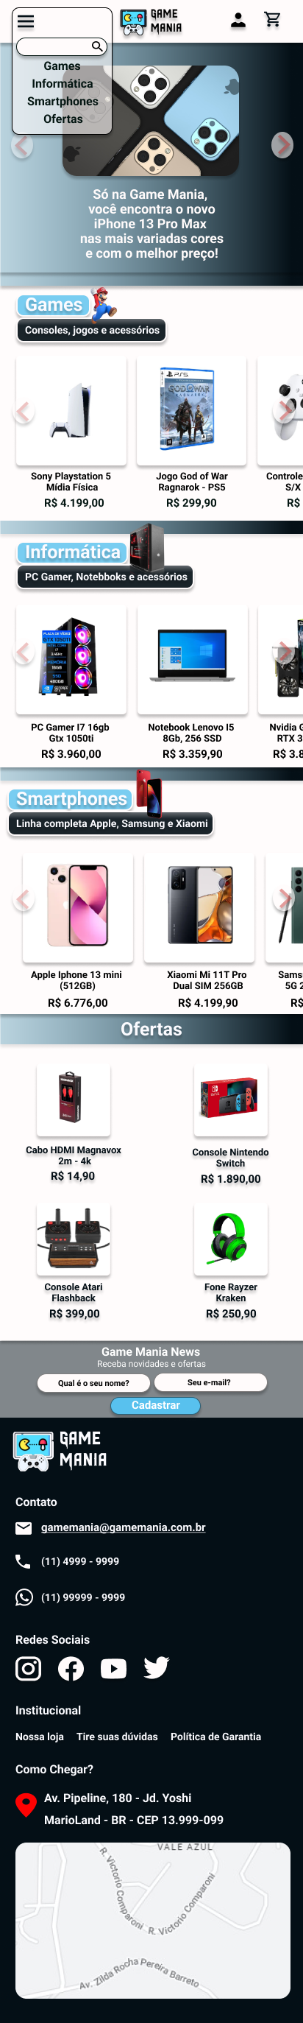
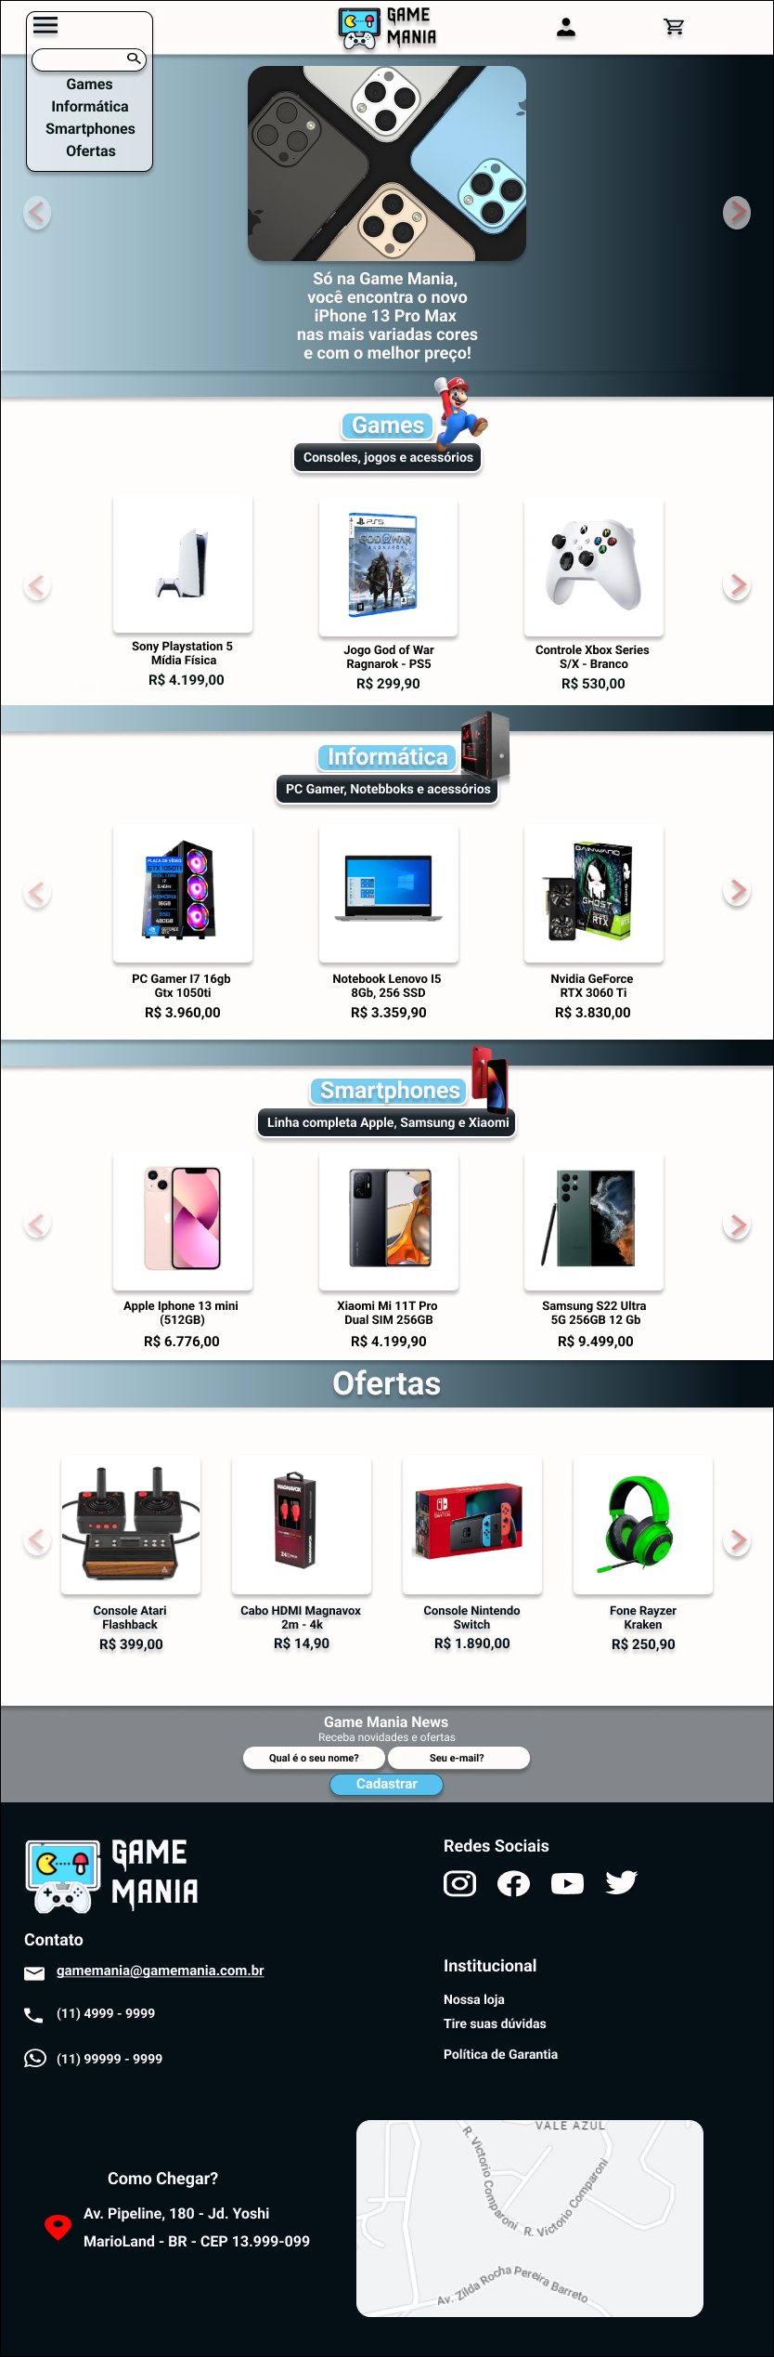
Versão - Desktop
Versão - Mobile
Versão - Tablet
As demonstrações dos layouts de alta fidelidade podem ser acessados diretamente do site Figma:
https://www.figma.com/file/jCdxCKr2DZiGKwVIMsrLcf/Prot%C3%B3tipo-Game-Mania?node-id=1%3A3

